Slide 2



補間データの更新
・評価関数 が小さくなるように 補間データを更新する
補間データ についてgradientを求める
ステップ幅αはアルミホの条件から導出
更新ごとのhの値をxy平面についてプロットしてみる
[出展:https://ieeexplore.ieee.org/stamp/stamp.jsp?tp=&arnumber=9810860]

Slide 3
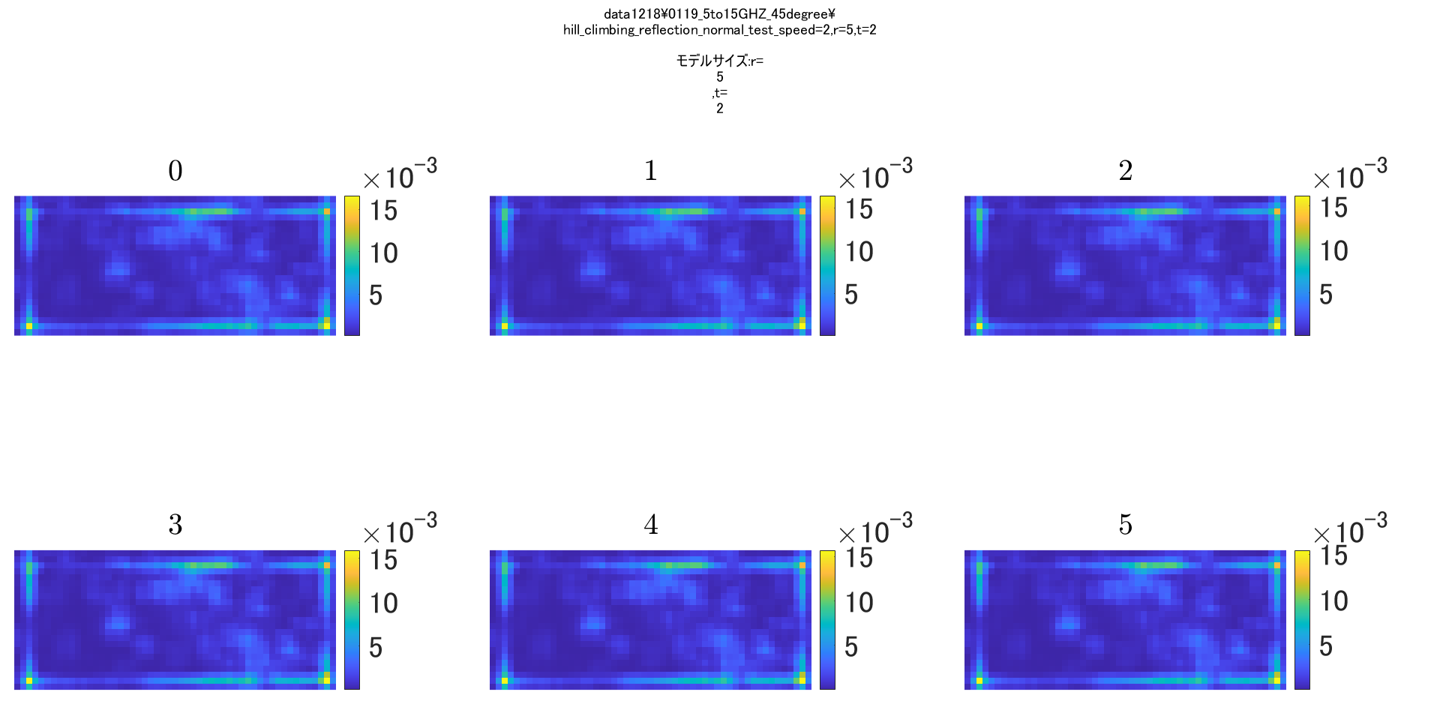
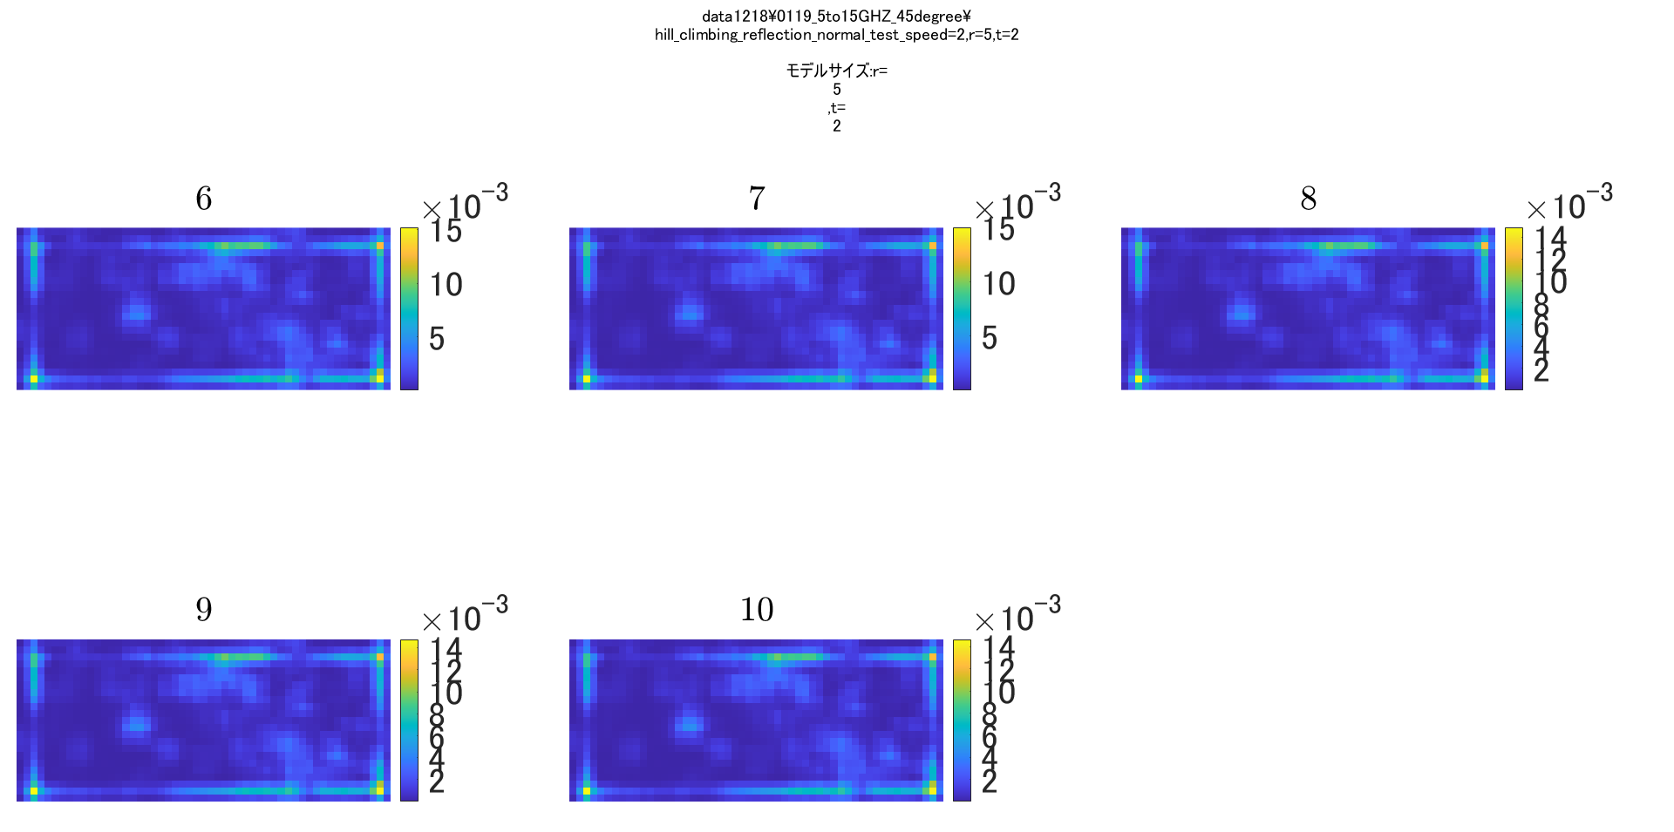
散乱行列 Hill Climbing

Slide 4
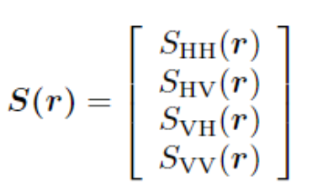
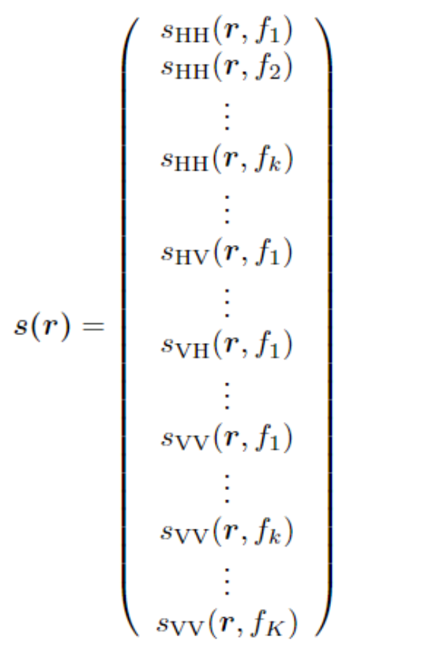
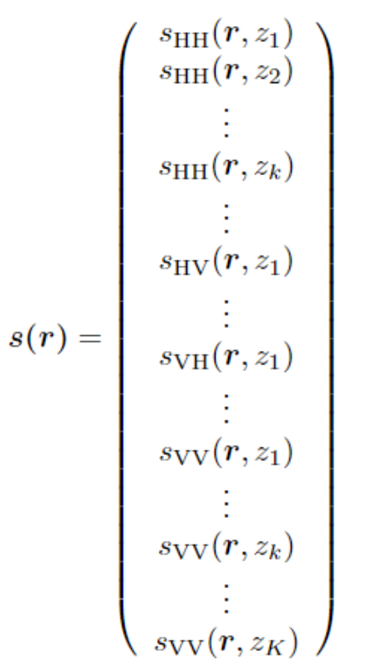

Slide 5
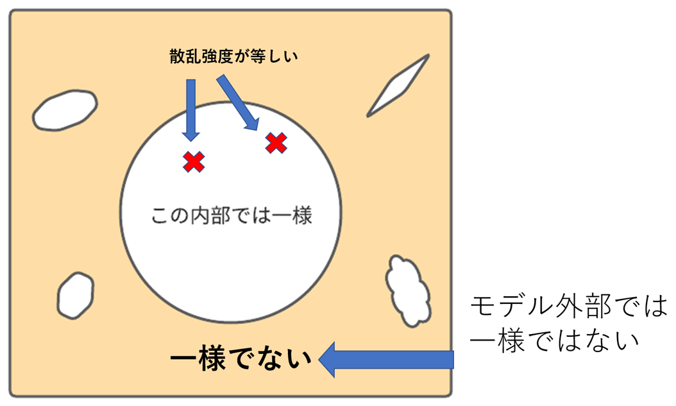
モデル内一様性による圧縮
R.Imaiらによる埋設物のモデル化
その内部が一様性を持つようなモデルを仮定する。
：同じ材質、表面状態のものは散乱特性が等しい、一様である ・内部では一様、外部では一様でないところを探す
→埋設物が存在している
[1] Ryuta Imai, Yicheng Song, Ryo Natsuaki, and Akira Hirose, Model-Based Homogeneity to Extend Compressed Sensing for Ground Penetrating Radar, IEEE TRANSACTIONS ON GEOSCIENCE AND REMOTE SENSING, VOL. 60, 2022

